Slide 1
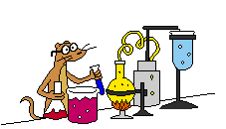

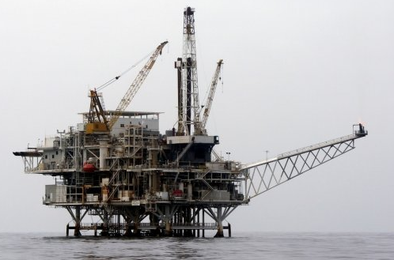
La chimie organique : les hydrocarbures
Définition
1. La chimie organique
La chimie organique est la chimie des composés du
Les et les constituent les matières premières
de la chimie organique.
carbone
végétaux
combustibles fossiles

Slide 2
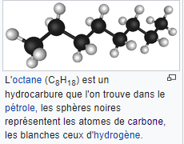
2. Les hydrocarbures
Un hydrocarbure est une molécule constituée uniquement d’atomes de :
carbone C
et
d’hydrogène H
Formule brute d’un hydrocarbure :
C_{x}H_{y}
(x et y entier positifs)‏
L’hydrocarbure se divise en deux possibilités de classification. La première relève de la nature des hydrocarbures. Dans le premier cas, il s’agit de distinguer les hydrocarbures dits « saturés » des hydrocarbures dits «insaturés».
Les saturés sont ceux qui ne contiennent que des atomes de carbone et d’hydrogène, reliés par des liaisons simples : on les appelle aussi les « alcanes ».
Les insaturés présentent quant à eux une liaison double, voire triple. Ils sont plus riches en électrons qu’un hydrocarbure saturé.
Exemple d’hydrocarbures :
CH₄ (méthane) ; C₈H₁₈(octane)
C₂H₄ (éthène) ; C₃H₄propyne)...

Slide 3
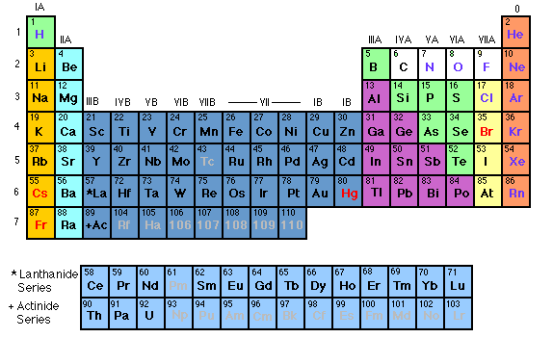
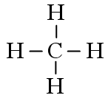
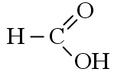


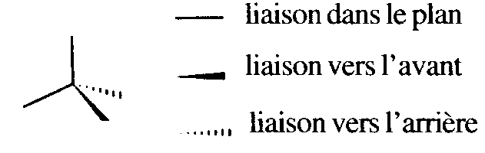
3. L’élément carbone
C’est le 6ème élément de la classification périodique :
Z=6
Structure électronique :
K²L⁴
4
Il possède électrons sur sa couche externe et va les engager avec ceux d’autres atomes pour s’entourer de électrons (règle de l’octet).
8
Il va donc établir 4 doublets liants (ou 4 liaisons) avec les autres atomes :
l’atome de carbone est tétravalent
Environnement du carbone :
4 liaisons simples
1 double et 2 simples
2 doubles
1 triple et 1 simple
Plan
Linéaire
Linéaire
Tétraédrique

